Slide 1
CBP / CARBON BUDGET POOLING
연구 보충 01
모형 정의: 실행 가능한 안을 먼저 남기고, 점수로 고릅니다.
범위: 동일 풀링사의 호환 파렛트 재배치. j는 필요한 물량을 충족하는 하나의 완결 운송안입니다.
상태와 결정
후보별 0–1 점수
B : 기간별 내부 탄소예산 (kgCO₂e)
비용: (Cmax − Cⱼ) / (Cmax − Cmin)
Eₜ : 현재까지의 실제 누적 배출
탄소: (emax − eⱼ) / (emax − emin)
CURₜ = 100 × Eₜ / B (B > 0)
시간 여유: (D − Tⱼ) / D
mₜ : CUR 구간에 따른 운영 모드
j* = arg maxⱼ∈Fₜ RPSⱼ(mₜ)
RPSⱼ = α·비용점수 + β·탄소점수
+ γ·시간여유점수
Fₜ: 수량·기한·호환·적재·잔여예산을
충족하는 후보 집합
C: 비용 / e: 예상 배출 / T: 도착 소요시간
D: 허용시간 > 0 / α+β+γ=1, 각 가중치 ≥ 0
min·max는 같은 실행 가능 후보 집합에서 산출. 전부 같은 값이면 해당 항목은 모두 1점. 동점은 배출 → 비용 → 도착시간 순으로 비교.
두런두런 | 제13회 유닛로드시스템(ULS) 창의성 공모전 | 탄소예산 기반 재배치 의사결정
Notes:
예선의 역비례 점수 예시를 일관된 역방향 min–max 점수로 정리했다. 서비스는 수량·기한 제약으로 보장 여부를 먼저 검사하고, 점수에는 결정 시점의 도착 시간 여유만 반영한다. 정시 도착 확률을 뜻하지 않는다. 후보 집합 변화에 따른 상대 점수 변화에 주의한다.

Slide 2
CBP / CARBON BUDGET POOLING
연구 보충 02
숫자 검증: 입력부터 선택까지 재계산할 수 있습니다.
설명용 가정: 1,000매 · D=8시간 · B=10,000kgCO₂e · Eₜ=8,200kgCO₂e
운송안
비용점수
탄소점수
시간여유
비용 모드
균형 모드
탄소 모드
긴급 모드
A
1.000
0.000
0.250
0.75
0.55
0.25
0.125
B
0.750
0.700
0.500
0.695
0.685
0.67
0.685
C
0.000
1.000
0.625
0.225
0.425
0.725
0.8625
C의 실제 배출도 200kg라면 → Eₜ₊₁ = 8,400kg → 다음 CUR = 84%
예상 배출은 선택에 사용하고, 실제 누적 배출은 실행 실적에 따라 갱신합니다. 예상 200kg을 실측값으로 간주하지 않습니다.
두런두런 | 제13회 유닛로드시스템(ULS) 창의성 공모전 | 탄소예산 기반 재배치 의사결정
Notes:
전체 계산은 model.py, scenario.csv, model_results.json에 동일하게 제공한다. Emergency C는 0.8625, B는 0.685, A는 0.125다. 비용·배출 입력은 실제 견적이나 배출계수로부터 산출된 것이 아니다.

Slide 3
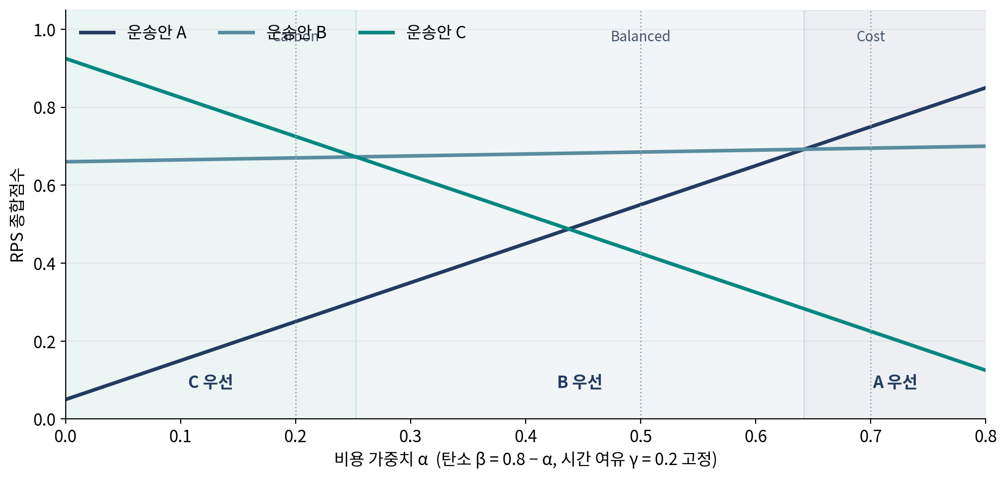
CBP / CARBON BUDGET POOLING
연구 보충 03
가중치를 조금 바꾸면, 선택은 어디에서 달라질까요?
동일 가상 후보에서 γ=0.2를 고정하고, 비용 α와 탄소 β=0.8−α 사이의 민감도를 확인했습니다.
선택 경계
α < 0.2524
C가 우선
0.2524 < α < 0.6421
B가 우선
α > 0.6421
A가 우선
경계에서 두 후보가 동점. 이 그림은 가중치가 선택에 미치는 영향을 보여 주며 최적 가중치를 입증하지 않습니다. γ=0.1인 긴급 모드는 제외.
두런두런 | 제13회 유닛로드시스템(ULS) 창의성 공모전 | 탄소예산 기반 재배치 의사결정
Notes:
C=B 경계는 α=0.265/1.05, B=A 경계는 α=0.61/0.95. 가상 입력에 의존하는 민감도 분석이다. 더 많은 후보와 현장 비용·배출·납기 자료로 안정성을 확인해야 한다.

Slide 4
CBP / CARBON BUDGET POOLING
연구 보충 04
현장 적용에서 지켜야 할 세 가지 경계
탄소예산을 지키려다가 공급을 자동 중단하거나, 모형의 추천을 곧바로 실행하지 않습니다.
01
실행 가능한 후보가 없다면
수량·기한·적재·예산을 모두 만족하는 안이 없음을 알리고,
담당자가 대체 조달·기한 협의·예산 예외 승인 여부를 결정합니다.
02
예상 배출과 실제 배출이 다르면
실적을 갱신하고 다음 선택을 다시 계산합니다. 예산 준수는 보장되지 않습니다.
실증에서 배출 추정 오차와 예산 초과를 함께 측정합니다.
03
월초 50%와 월말 50%는 다르므로
기본 CUR만으로 남은 기간과 수요를 표현할 수 없습니다.
기말 예상 배출 점검을 후속 확장으로 두고, 기본 모형과 분리해 검증합니다.
동시 배차에서는 미정산 확정 운행의 예상 배출을 별도로 관리해야 합니다. 이번 계산 예시는 한 번의 순차 의사결정만 다룹니다.
두런두런 | 제13회 유닛로드시스템(ULS) 창의성 공모전 | 탄소예산 기반 재배치 의사결정
Notes:
긴급 모드에서 수요 충족률을 낮추거나 장거리 운송을 일괄 중단하던 원안 표현은 제외했다. 자동 중단 대신 불가능한 제약 조합을 명시하고 담당자가 예외를 승인한다. 수요·차량·규격·예산 예외를 모형이 임의 변경하지 않는다.

Slide 5
CBP / CARBON BUDGET POOLING
연구 보충 05
검증 설계: 무엇을 비교하고, 무엇을 아직 주장하지 않는가
개념 제안 → 가상 계산 → 과거 요청 재생 → 현장 추천 → 제한적 실행의 순서로 검증합니다.
공정한 비교 설계
현재 제시할 수 있는 근거
대조군
비용 우선 / 고정 가중치 / 적응형 CBP
원안 CBP의 일관된 작동 규칙
공개 입력으로 재현 가능한 선택 결과
가중치 변화에 대한 민감도
동일 조건
수요·후보 생성 규칙·배출 산정·제약·정보
공통 기록
비용·실제 배출·정시 공급·기말 예산 초과
아직 검증되지 않은 것
현장 감축률 · 비용 절감률 · 전역 최적성
선행 연구·기존 제품 대비 신규성
민감도
B·임계값·가중치·수요·배출 오차 변화
자료 근거: 제출한 예선 PPT(아이디어), KPCA 합격 안내 및 배너 예시(제출 형식). 외부 논문·수상작 원문 비교는 이번 자료에서 미검증.
두런두런 | 제13회 유닛로드시스템(ULS) 창의성 공모전 | 탄소예산 기반 재배치 의사결정
Notes:
과거 요청 재생 시 각 정책의 선택 이후 재고·누적 배출을 독립적으로 갱신해야 한다. 후보 생성 규칙과 사용 가능한 정보는 동일하게 맞춘다. 수요나 미래 운행의 정답을 한 정책에만 미리 제공하지 않는다. 일정 기간 전체를 반복 평가한 뒤 효과를 말한다.

